Slide 1
AI활용프로그래밍
Week 2. 파이썬 환경 구축과 Hello World
설치·설정·실행까지 한 번에 (With AI 활용)

Slide 2
AI활용프로그래밍
Week 2
학습 목표
파이썬 개발환경(인터프리터·에디터·터미널)을 구성할 수 있다.
가상환경(venv)과 패키지 관리자(pip)의 목적을 설명할 수 있다.
Hello World 프로그램을 작성·실행하고, LLM으로 설명/개선을 요청할 수 있다.
2/25

Slide 3
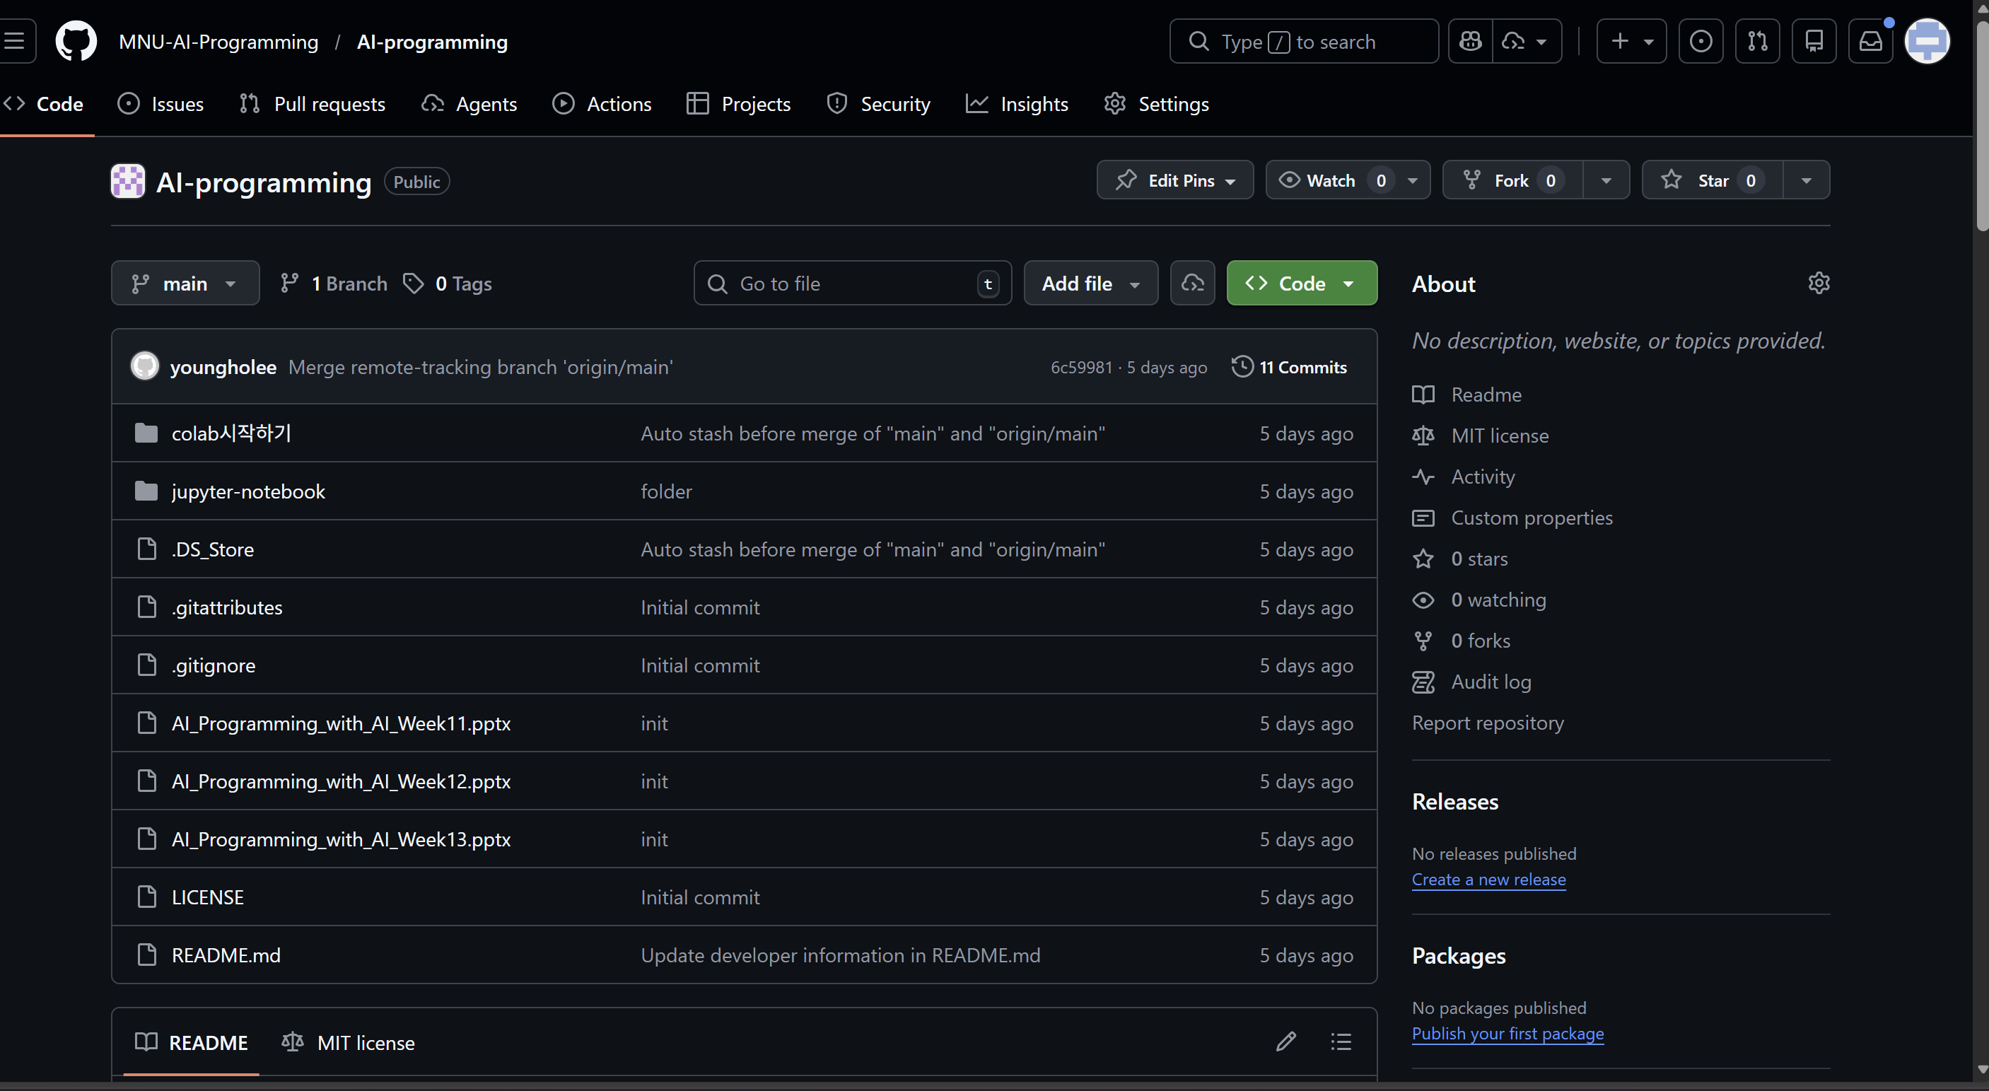
AI활용프로그래밍
Week 2
Github 저장소
저장소: https://github.com/MNU-AI-Programming/AI-programming
2/25

Slide 4
AI활용프로그래밍
Week 2
오늘의 구성
개발환경 구성 요소 이해
Python 설치 & 설치 확인
VS Code 기본 설정
가상환경(venv) & pip 기본
Hello World 작성/실행 + LLM 활용 실습
3/25

Slide 5
AI활용프로그래밍
Week 2
개발환경 구성 요소
Python
터미널
에디터
(IDE)
패키지
(pip)
가상환경 (venv)
오늘 목표: “설치→실행→확인→정리”까지 스스로 할 수 있게 만들기
4/25

Slide 6
AI활용프로그래밍
Week 2
Python 설치(개요)
Windows: Python 설치 시 “Add Python to PATH” 옵션 체크 권장
macOS: 공식 설치 또는 패키지 매니저(예: Homebrew) 사용 가능
Linux: 배포판 패키지 매니저(apt/yum 등) 또는 공식 설치
수업에서는 Python 3.x 환경을 사용(버전은 학기 중 안내 기준 따름)
설치가 막히면: AI에게 에러 메시지/스크린샷을 포함해 구체적으로 자세하게 질문하세요.
5/25

Slide 7

AI활용프로그래밍
Week 2
잠깐! 터미널(Terminal)이란?
터미널은 컴퓨터에게 명령을 “글자”로 입력하는 창.
우리가 하는 일:어디에서 실행할지(폴더) 정하고 python 파일이름.py 처럼 실행 명령을 준다.
왜 쓰나?
실행/설치/확인(버전 확인 등)을 가장 확실하게 할 수 있음
에러 메시지가 그대로 남아서 디버깅/질문이 쉬움
용어 2개만 기억
명령어(command): 터미널에 치는 문장
현재 폴더(working directory): “지금 내가 작업하는 위치”
윈도우에서는
파워쉘이 많이
이용되는 터미널!
5/25

Slide 8
AI활용프로그래밍
Week 2
설치 확인(버전·실행)
1 # 터미널(명령 프롬프트)에서 확인 2 python --version 3 pip --version 4 5 # 파이썬 대화형 실행(REPL) 6 python 7 >>> print("Hello") 8 >>> exit()
핵심 포인트
python/pip 명령이 인식되지 않으면 PATH 설정 문제일 수 있음
REPL은 “짧게 실험”하기에 매우 유용
환경 확인 결과(버전)는 과제 제출 시 증빙으로 활용
6/25

Slide 9
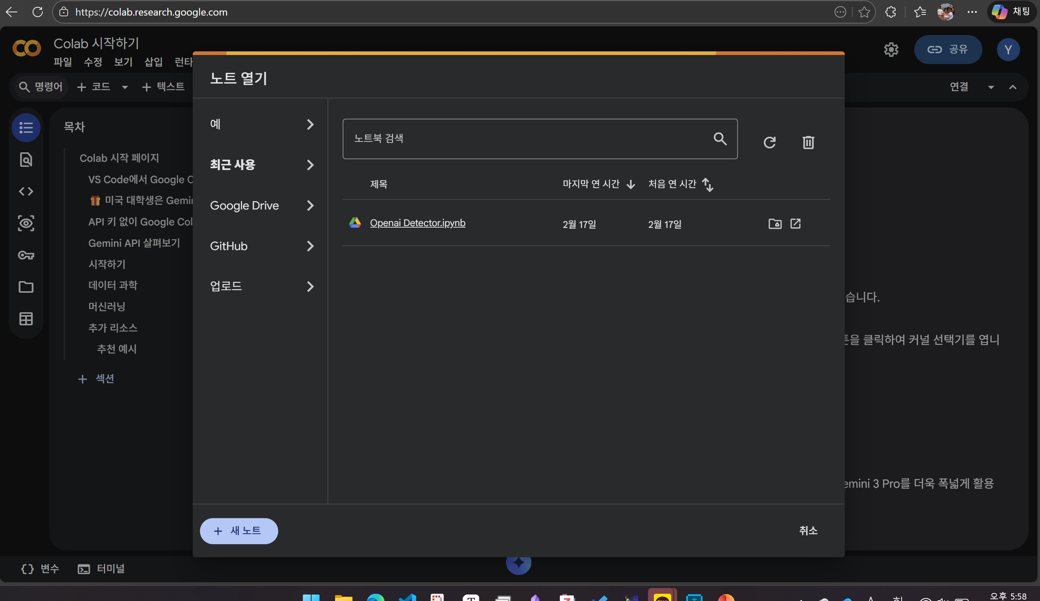
AI활용프로그래밍
Week 2
코드 에디터: 구글 Colab 사용하기
① 접속하기
웹 브라우저 열기
주소창에 입력
https://colab.research.google.com
구글 계정으로 로그인
② 새 노트북 만들기
왼쪽 상단 파일(File) 클릭
새 노트북(New notebook) 선택
자동으로 .ipynb 파일 생성됨
7/25

Slide 10

AI활용프로그래밍
Week 2
코드 에디터: VS Code 세팅
VS Code 설치 후 Python 확장(Extension) 설치
인터프리터 선택: 가상환경(venv) 또는 설치된 Python 선택
터미널을 VS Code 내부에서 열어 실행 연습
저장(Save) → 실행(Run) 흐름을 습관화
VS Code(Visual Studio Code)는 마이크로소프트가 만든 무료 코드 편집기(에디터)
현업에서 웹/앱/서버/데이터 등 거의 모든 개발 작업에 많이 활용됨
7/25

Slide 11
AI활용프로그래밍
Week 2
프로젝트 폴더 구조(권장)
주차별 폴더를 만든다: week02/
파일 이름은 의미 있게: hello.py, greet.py, calc.py
실험용/제출용 분리도 좋다: /practice, /submit
README.md에 실행 방법 3줄만 적어도 큰 도움이 된다
2026-1학기 · 컴퓨터학부
8/25

Slide 12
AI활용프로그래밍
Week 2
터미널 기본 명령어(최소)
1 # 폴더 이동 2 cd week02 3 4 # 폴더 목록 보기 5 ls # macOS/Linux 6 dir # Windows 7 8 # 새 폴더 만들기 9 mkdir hello_world
핵심 포인트
폴더 위치(working directory)를 의식하면 오류가 줄어듦
“어디에서 실행했는지”가 결과에 영향을 주는 경우가 많음
9/25

Slide 13
AI활용프로그래밍
Week 2
가상환경(venv) 왜 쓰나?
프로젝트마다 필요한 패키지/버전이 다를 수 있음
가상환경은 “프로젝트 전용” 파이썬 환경(의존성 격리)
다른 과제/프로젝트와 충돌을 줄여줌
협업 시: requirements.txt로 환경을 재현하기 쉬움
10/25

Slide 14
AI활용프로그래밍
Week 2
venv 생성/활성화(Windows 예시)
1 # 프로젝트 폴더에서 2 python -m venv .venv 3 4 # 활성화(명령 프롬프트) 5 .venv\Scripts\activate 6 7 # 비활성화 8 deactivate
핵심 포인트
활성화되면 터미널 앞에 (.venv) 같은 표시가 보일 수 있음
VS Code에서 인터프리터가 .venv를 가리키는지 확인
11/25

Slide 15
AI활용프로그래밍
Week 2
venv 생성/활성화(macOS/Linux 예시)
1 # 프로젝트 폴더에서 2 python3 -m venv .venv 3 4 # 활성화 5 source .venv/bin/activate 6 7 # 비활성화 8 deactivate
핵심 포인트
시스템에 따라 python 대신 python3를 쓰는 경우가 있음
권한 문제/명령어 미인식 시: 에러 메시지를 그대로 기록해두기
12/25

Slide 16
AI활용프로그래밍
Week 2
pip 기본 사용
1 # 패키지 설치 2 pip install numpy 3 4 # 설치 목록 5 pip list 6 7 # 현재 환경을 파일로 저장(재현용) 8 pip freeze > requirements.txt
핵심 포인트
pip는 “파이썬 패키지 설치 도구”
가상환경을 켠 상태에서 설치하면 프로젝트에만 적용됨
requirements.txt는 협업/재설치에 매우 중요
13/25

Slide 17
AI활용프로그래밍
Week 2
Hello World: 첫 스크립트
1 # hello.py 2 print("Hello, World!")
핵심 포인트
파일 저장 후 실행: python hello.py
print()는 화면(표준 출력)에 글자를 보여준다
가장 작은 성공 경험을 만든 뒤 확장한다
14/25

Slide 18
AI활용프로그래밍
Week 2
실행 방법 3가지
터미널에서 실행: python hello.py
VS Code 실행 버튼(Run) 사용
REPL에서 한 줄씩 실험: python → print("...")
추천: “REPL로 짧게 실험 → 파일로 정리 → 터미널로 실행”
15/25

Slide 19
AI활용프로그래밍
Week 2
print() 더 알아보기
1 name = "Kim" 2 print("Hello", name) 3 print(f"Hello, {name}!") # f-string 4 print("A", "B", "C", sep="-") # sep 5 print("끝!", end="") # end
핵심 포인트
출력 형식은 디버깅과 사용자 경험에 큰 영향
f-string은 문자열에 값을 넣을 때 자주 사용
16/25

Slide 20
AI활용프로그래밍
Week 2
input()으로 사용자 입력 받기
1 name = input("이름을 입력하세요: ") 2 print(f"안녕하세요, {name}님!")
핵심 포인트
input()은 “문자열”로 입력을 받음
숫자가 필요하면 다음 주에 int()/float() 변환을 배움
오늘은 흐름(입력→처리→출력)에 익숙해지는 것이 목표
17/25

Slide 21
AI활용프로그래밍
Week 2
LLM 활용 1: 설치/환경 오류 해결 프롬프트
1 역할: 너는 개발환경 트러블슈팅 전문가야. 2 목표: 아래 오류를 해결하는 “가능성 높은 원인 3개”와 “해결 절차”를 알려줘. 3 제약: (1) 단계별로, (2) 내가 확인해야 할 명령어도 같이 제시, (3) 위험한 설정 변경은 경고해줘. 4 5 내 환경: 6 - OS: (Windows/macOS/Linux) 7 - 실행한 명령어: 8 - 나온 오류 메시지: 9 10 오류 메시지: 11 ``` 12 (여기에 그대로 붙여넣기) 13 ```
핵심 포인트
에러 메시지는 “요약하지 말고 그대로” 전달
OS/명령어/출력 3가지를 함께 주면 정확도가 올라감
18/25

Slide 22
AI활용프로그래밍
Week 2
LLM 활용 2: 코드 설명/주석 생성 프롬프트
1 역할: 너는 파이썬 튜터야. 2 목표: 아래 코드를 “줄별로” 설명하고, 초보가 이해하기 쉬운 주석을 추가해줘. 3 제약: 주석은 과하지 않게(핵심만), 출력 결과는 바꾸지 말 것. 4 5 ```python 6 # 여기에 내 코드를 붙여넣기 7 ```
핵심 포인트
설명 + 주석 + 개선안을 한 번에 받으면 학습 효율이 좋아짐
“출력 바꾸지 말 것” 같은 제약을 명확히 주기
19/25

Slide 23
AI활용프로그래밍
Week 2
LLM 활용 3: 작은 기능 추가 프롬프트
1 목표: 아래 Hello 프로그램에 기능을 추가해줘. 2 추가 기능: 3 1) 이름이 비어 있으면 다시 입력받기 4 2) 인사 문구를 3번 반복 출력하기 5 6 조건: 초보 수준에서 이해 가능하게, 코드에 주석 포함, 실행 예시(입력/출력)도 보여줘. 7 8 ```python 9 name = input("이름: ") 10 print(f"안녕하세요, {name}님!") 11 ```
핵심 포인트
“기능 목록”을 번호로 적으면 요구사항이 명확해짐
실행 예시를 요구하면 결과를 빨리 검증할 수 있음
20/25

Slide 24
AI활용프로그래밍
Week 2
실습 체크리스트(오늘 완료 기준)
python --version / pip --version 확인
VS Code에서 파이썬 파일 생성·저장
hello.py 실행 성공(터미널 또는 Run 버튼)
가상환경(venv) 생성 및 활성화(가능하면)
LLM에게 코드 설명 요청 1회 + 내가 이해한 요약 3줄
21/25

Slide 25
AI활용프로그래밍
Week 2
실습: Hello World 변형(3개 중 2개)
A) 이름을 입력받아 인사하기 (input + f-string)
B) 좋아하는 음식 1개를 입력받아 출력하기
C) 두 개의 문장을 출력 형식 바꿔보기 (sep/end 활용)
도전: LLM에게 “내 코드의 개선점 3가지”를 받아 반영해보기
22/25

Slide 26
AI활용프로그래밍
Week 2
미니 퀴즈(개념 확인)
문항
1) 가상환경(venv)을 쓰는 가장 큰 이유는?
A. 속도 향상 B. 의존성 격리 C. 인터넷 연결
2) input()의 반환 타입은 기본적으로?
A. int B. float C. str
3) requirements.txt는 언제 유용한가?
A. 환경 재현/협업 B. 그림 그리기 C. 실행 속도 측정
4) LLM에게 설치 오류를 물을 때 가장 도움이 되는 정보는?
A. 느낌 B. 에러 메시지 원문 C. 별명
정답: 1-B, 2-C, 3-A, 4-B
23/25

Slide 27
AI활용프로그래밍
Week 2
과제 제출 안내(예시)
제출물: week02 폴더(hello.py 포함) + 실행 화면(스크린샷) 1장
스크린샷에는: 터미널에서 python --version, hello.py 실행 결과가 보이게
LLM 사용 내역: 사용한 프롬프트 1개 + AI 답변 요약 + 내가 반영한 수정 1개
제출 형식은 수업 공지 기준을 따른다
중요: “그냥 되게 하기”가 아니라 “왜 되는지 설명하기”까지!
24/25

Slide 28
AI활용프로그래밍
Week 2
요약 & 다음 주 예고
개발환경은 Python + 터미널 + 에디터 + pip + (가능하면) venv로 구성된다.
Hello World를 실행하는 것이 “환경 구축 성공”의 최소 기준이다.
LLM은 설치/오류/설명에 도움되지만, 에러 메시지와 맥락을 정확히 주자.
다음 주: 변수·자료형·연산자 + LLM 연습문제
25/25

